Slide 1

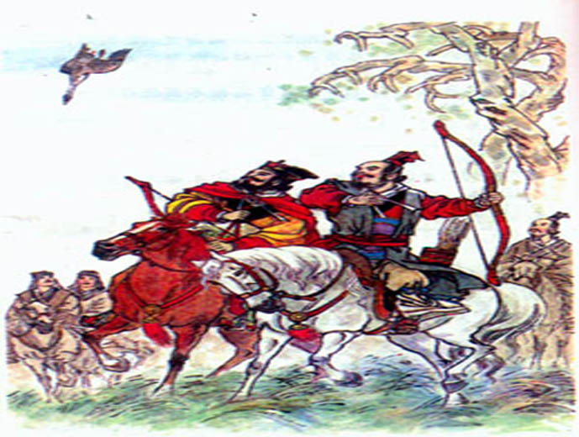
惊弓之鸟

Slide 2

学习寄语：
勤于思考，善于动脑，
我会更优秀！

Slide 3
学习目标：
1、认识本课5个生字，会写12个生字。
2、能正确读写“射箭、打猎、大雁、悲惨、愈合”等词语。
3、知道“惊弓之鸟”这一成语的意思。

Slide 4
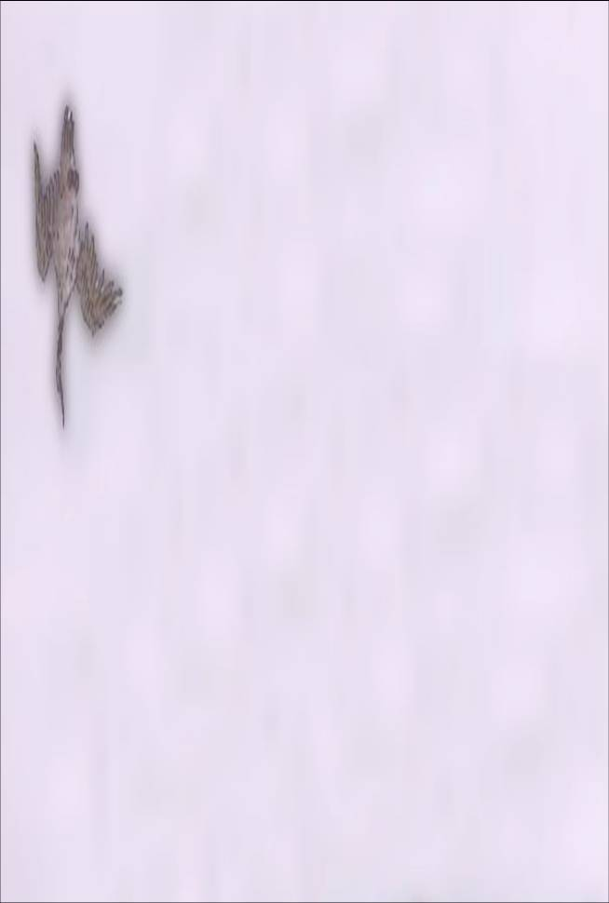
自主学习（一）
自由读课文，要求读准字音，遇到不认识的字，借助拼音多读几遍，遇到难读的句子多读几遍，把课文读通顺。

Slide 5
自主学习（二）：
1.同桌互相检测读生字新词的情况，并及时帮助纠正；
2.同桌交流自己读懂了什么，还有哪些疑问？
Notes:
PPT模板：www.1ppt.com/moban/ PPT素材：www.1ppt.com/sucai/
PPT背景：www.1ppt.com/beijing/ PPT图表：www.1ppt.com/tubiao/
PPT下载：www.1ppt.com/xiazai/ PPT教程： www.1ppt.com/powerpoint/
资料下载：www.1ppt.com/ziliao/ 范文下载：www.1ppt.com/fanwen/
试卷下载：www.1ppt.com/shiti/ 教案下载：www.1ppt.com/jiaoan/
PPT论坛：www.1ppt.cn PPT课件：www.1ppt.com/kejian/
语文课件：www.1ppt.com/kejian/yuwen/ 数学课件：www.1ppt.com/kejian/shuxue/
英语课件：www.1ppt.com/kejian/yingyu/ 美术课件：www.1ppt.com/kejian/meishu/
科学课件：www.1ppt.com/kejian/kexue/ 物理课件：www.1ppt.com/kejian/wuli/
化学课件：www.1ppt.com/kejian/huaxue/ 生物课件：www.1ppt.com/kejian/shengwu/
地理课件：www.1ppt.com/kejian/dili/ 历史课件：www.1ppt.com/kejian/lishi/

Slide 6
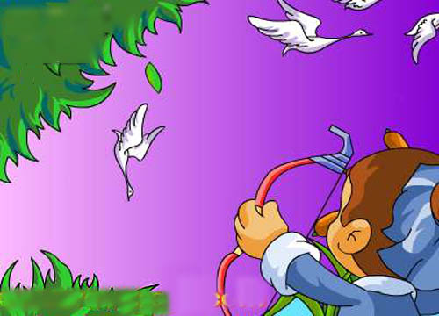
说说看：
通过阅读，我明白了更羸是一个（ ）的人，我要向他学习（ ）的品质。

Slide 7
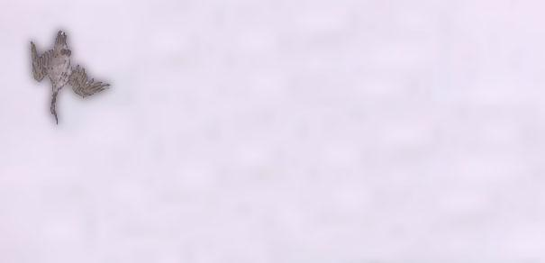
魏
弦
悲惨
愈
我会读
(wèi)
(魏王)
(xián)
(弓弦)
(bēi)
(悲哀)
(cǎn)
(悲惨)
(yù)
(愈合)

Slide 8

我会写
弓 魏 射 箭
猎 雁 弦 悲
惨 愈 痛 裂

Slide 9
我会认
惊弓之鸟 魏国 射箭
打猎 大雁 大吃一惊
本事 拉弦 悲惨
愈合 孤单失群 裂开

Slide 10
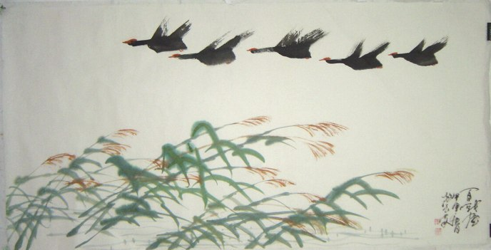
我能做到：
准确、流利、有感情地把课文读下来！

Slide 11
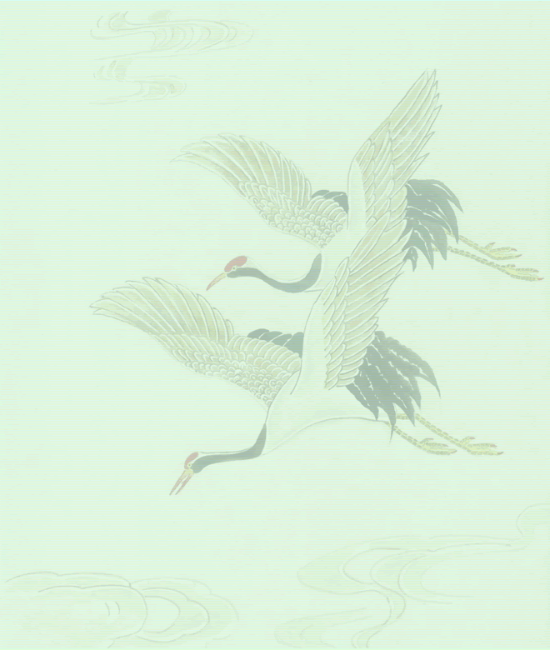
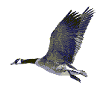
课文冲浪：
更羸是古时候（ ）的有名的（ ），他和（ ）到郊外去（ ），不用（ ），就打下了一只（ ）。

Slide 12
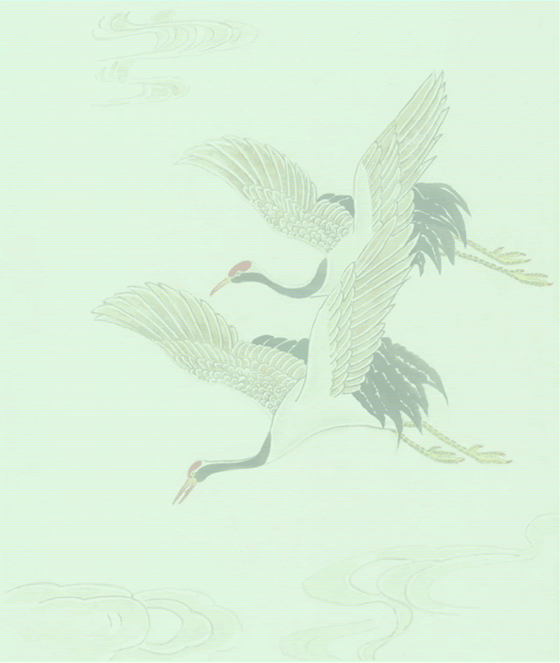
大家一起来学习：
更羸是依据什么分析、推断出不用箭就能使大雁掉下来的？找出课文中有关的句子，并用自己喜欢的符号画下来。

Slide 13
我想说说看
从更羸的身上，你学到了什么？你懂得了什么道理？

Slide 14
我的启发
说说“惊弓之鸟”这个成语的意思。
（比喻受过惊吓后，遇到一点儿
情况就害怕得不得了。）

Slide 15
课堂冲关我最棒：
1、比一比，组成词语：
惨（ ） 愈（ ） 拼（ ） 箭（ ）
渗（ ） 愉（ ） 瓶（ ） 煎（ ）

Slide 16
2、我能将成语补充完整：
（）（）之鸟 （）羊（）牢
（）耳（）铃 （）辕（）辙
（）长（）久 争（）恐（）
（）上（）下 （）颜（）色
（）长（）短 （）芳（）艳

Slide 17
我能用带点的词造句：
1、我不用箭，只要拉一下弓，这只大雁就能掉下来。
只要……就……
2、它一使劲，伤口有裂开了，就掉了下来。
一……就……

Slide 18

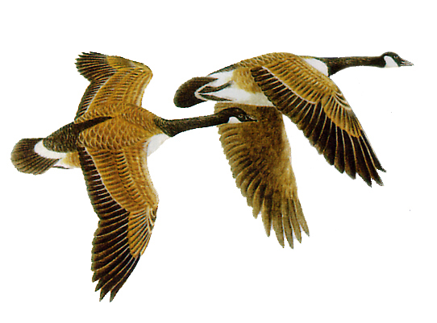
资料库
大雁又称野鹅,属天鹅一种类。大型候鸟，我国重要的狩猎水禽， 属国家二级保护动物。大雁热情十足，能给同伴鼓舞，用叫声鼓励飞行的同伴。大雁迁徙的时候会排成一字或人字，因为大雁在高空中受到强烈的气流作用，当大雁飞的方向是正对着气流方向的时候,大雁排成一排：有助于后面的大雁减少气流的冲击，减少体力的消耗，所以一般在前面的大雁都是比较大的，有足够的体力来 抵抗自然。

Slide 19
资料库
魏国我国战国时候的一个国家，在河南北部、河北南部、陕西东部和山西南部，离现在有两千多年了。
“惊弓之鸟”源于刘向编写的《战国策·楚策四》，词意近似于俗话说的“一朝被蛇咬，十年怕井绳”。

